Slide 1
Pacotes e API do Java
Capítulo X

Slide 2
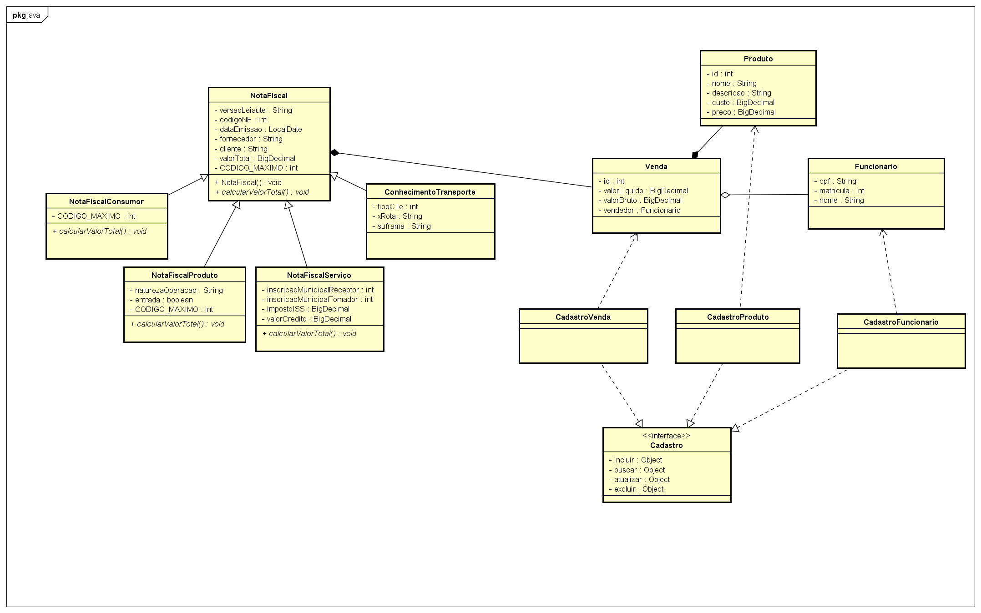
Um sistema de vendas hipotético

Slide 3
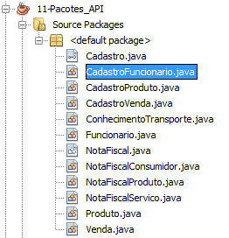
Um sistema de vendas hipotético
A medida que a quantidade de classes em nosso Sistema aumenta, as coisas não começam a ficar confusas?

Slide 4
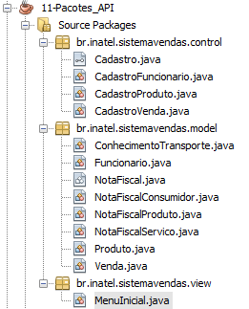
Como organizar nossas classes
Para facilitar a localização de informações, evitar conflitos de nomes e controlar o acesso nós devemos utilizar os pacotes.
Existe uma forma “padronizada” de organizarmos nosso código. Conhecida como arquiteutra MVC.
Informações: Classes, Interfaces, Enumerações e Anotações.

Slide 5
Como organizar nossas classes
Este pacote representa os dados e as regras de negócio de nossa aplicação.
Geralmente, ele serve como uma aproximação do “mundo real”

Slide 6
Como organizar nossas classes
Este pacote é o responsável pela interação com o usuário, ou seja, onde ele pode visualizar e manipular os estados dos modelos através das lógicas de negócio.

Slide 7
Como organizar nossas classes
Controla o fluxo da aplicação, ou seja traduz as interações do usuário em ações que o modelo irá executar.
Em Java, é neste pacote que os eventos da GUI são tratados.

Slide 8
Como organizar nossas classes
Controller
Definie o comportamento da aplicação
Relaciona as ações dos usuários com as atualizações no model
Seleciona a view para resposta
Uma para cada funcionalidade da aplicação
Atualização de
componentes (tela)
Atualização de
estados
Ação do
usuário
Mudança de
estados
View
Exibe os modelos
Solicita atualizações para os modelos
Envia ações para o controller
Permite que o controller selecione a view
Model
Encapsula o estado da aplicação
Responde a consultas de estado
Expõe as funcionalidades da aplicação
Alerta a view das mudanças

Slide 9
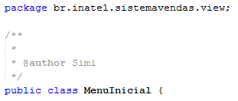
Como organizar nossas classes
Através da palavra reservada package indicamos onde está a nossa classe/interface, esta deve ser a primeira linha da nossa classe!

Slide 10
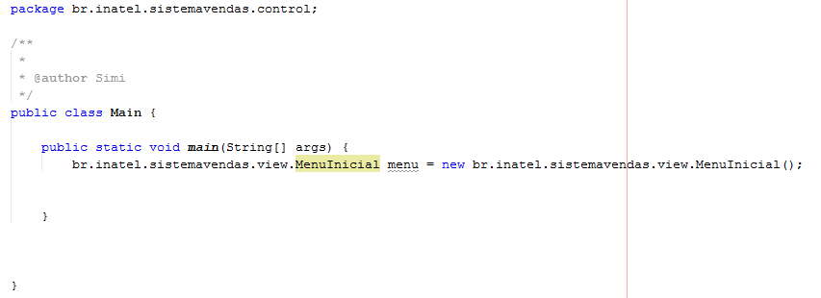
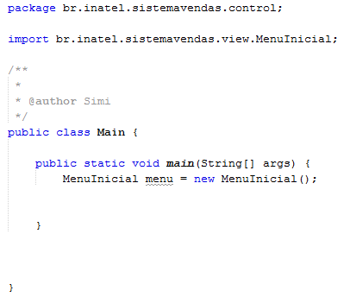
Como organizar nossas classes
fully qualified name
Sempre que possível evite o acesso através do Fully Qualified Name, prefira importar as classes através do import que deve vir logo após a declaração do pacote.

Slide 11
Conhecendo melhor o Java
O que é uma API (Application Programming Interface)?
É um conjunto de rotinas, classes, protocolos e ferramentas para a construção de softwares.
Assim como uma interface gráfica torna mais fácil para as pessoas usarem softwares, as APIs tornam mais fácil para os desenvolvedores a utilização de certas tecnologias na construção de aplicações. Pois, ela somente expõe os objetos ou ações abstraindo assim a forma como eles são implementados, facilitando muito o a criação de novas aplicações.
Fonte: wikipedia

Slide 12
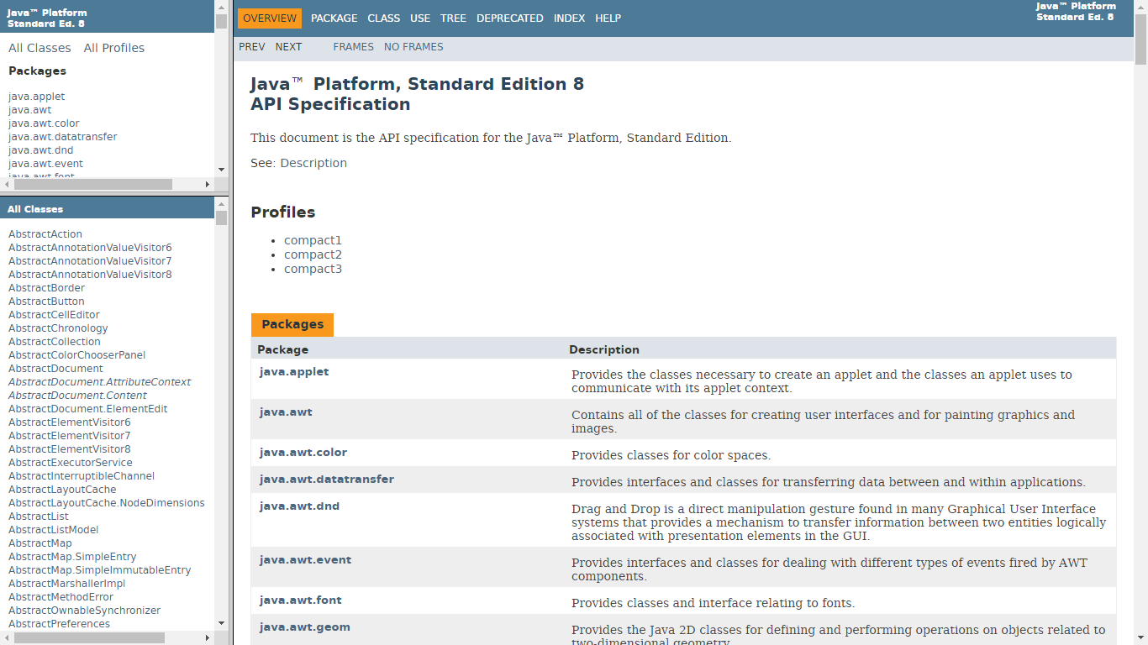
Conhecendo melhor o Java
No link: https://docs.oracle.com/javase/8/docs/api/ você encontra a API da linguagem Java

Slide 13
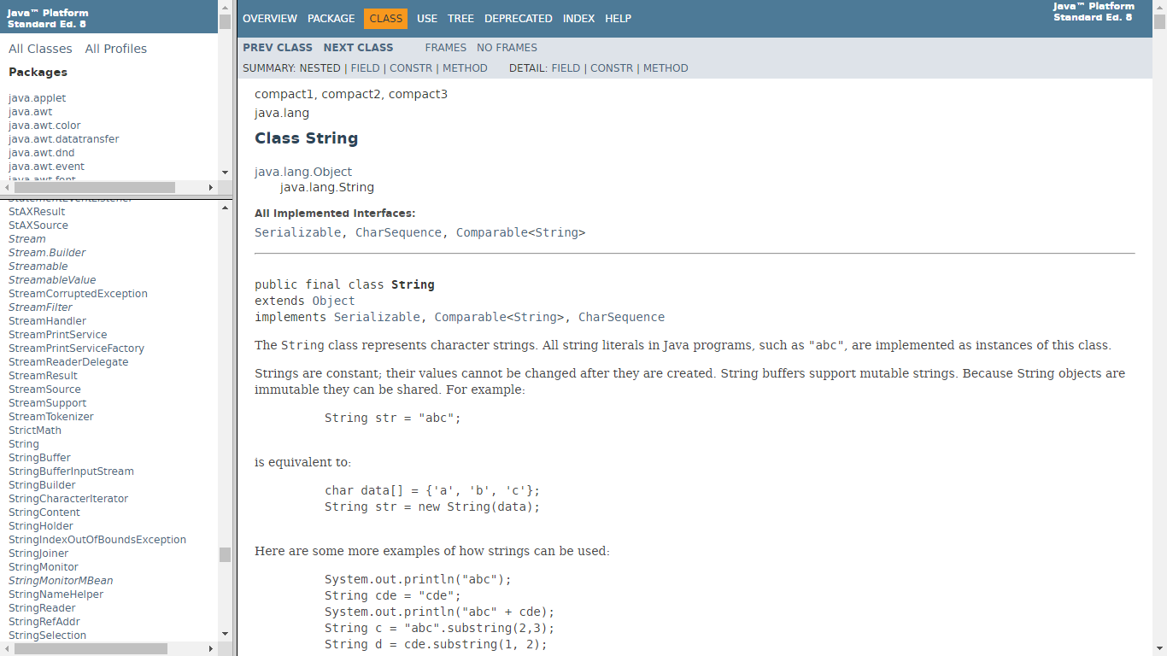
Conhecendo melhor o Java
FIELD: atributos da classe, geralmente estáticos e constantes
CONSTR: construtores e suas sobrecargas
METHOD: descreve todos os métodos
Mostra de qual classe ela herda, neste caso a Object
Exibe também quais interfaces a classe em questão implementa.

Slide 14
O pacote java.io
Controla a entrada e saída de dados
FileInputStream → lê fluxo de bytes de um File
InputStreamReader → transforma os bytes em códigos Unicode
BufferedReader → Buffer da Entrada

Slide 15
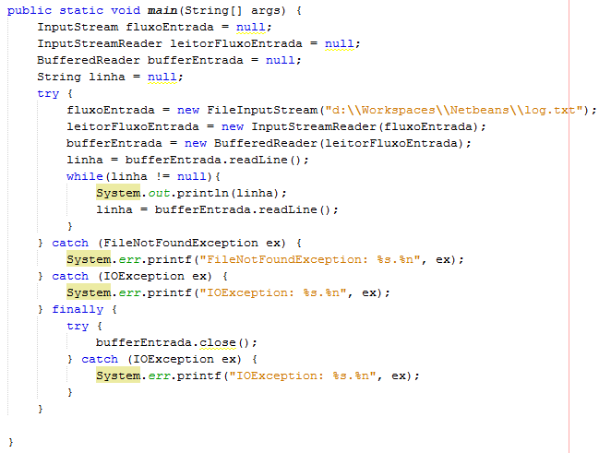
O pacote java.io

Slide 16
O pacote java.io
Controla a entrada e saída de dados
FileOutputStream → escreve fluxo de bytes de um File
OutputStreamReader → transforma códigos unicode em bytes
BufferedWriter → Buffer de Saida

Slide 17
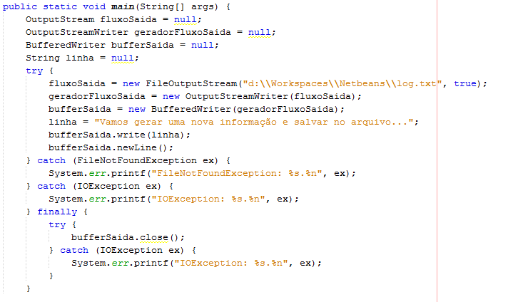
O pacote java.io

Slide 18
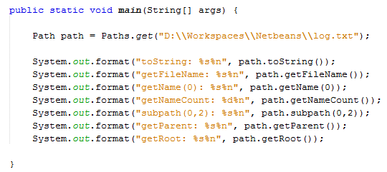
O pacote java.nio.file
Principal pacote da nova API para manipulação de arquivos (NIO.2)
Classe Path
Representa um caminho para um diretório ou arquivo, substituindo a classe File do pacote java.io
Exemplo em SO baseado em Unix: /home/samuel/statusReport.pptx
Exemplo em Windows: C:\home\samuel\statusReport.pptx

Slide 19
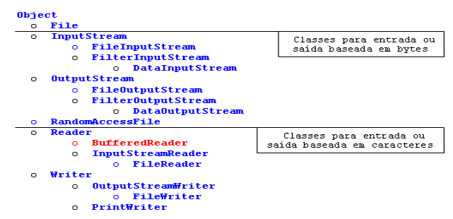
Classes para manipular arquivos

Slide 20
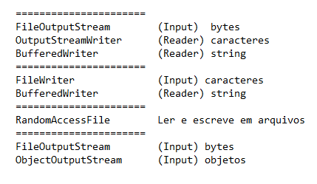
Classes para manipular arquivos

Slide 21
Exercícios
Faça crítica das entradas de dados, armazene as informações e liste o conteúdo em arquivo
Implemente uma calculadora que realize as seguintes operações entre 2 números: soma, subtrair, dividir e multiplicar. (as operações realizadas deverão ser armazenadas em arquivo, ex.: “2 + 3 = 5”)
Implemente um programa para o controle de inventário de equipamentos da sua empresa. Neste primeiro momento serão levantados notebooks e smartphones:
Notebooks: Marca, modelo, matrícula do responsável e número de série do aparelho
Smartphone: Marca, modelo, IMEI, Centro de Custo e matrícula do responsável
Você trabalha em um grande varejista, e foi designado para criar um sistema de cadastro das filiais da empresa. Devido ao tamanho de algumas filiais elas podem implementar uma função de Centro de Distribuição, ou seja, elas recebem as mercadorias dos fornecedores e as transferem para unidades menores.
Pessoa: matrícula, nome, telefone e e-mail
Filial: código, endereço, pessoa responsável
Mercadoria: código, descrição e valor
Centro de Distribuição: transfere várias mercadorias de uma filial para outra

Slide 22
Exercícios
Crie um sistema de cadastro de pessoas utilizando de JOptionsPane, armazene os dados em um array e ao final salve os dados em um arquivo .txt. Quando o programa for aberto novamente deverá resgatar todos os dados já cadastrados.
Pessoa: Nome, Endereço.
Pessoa Física: CPF, Idade, Sexo.
Pessoa Jurídica: CNPJ, Ramo.
Obs: Não se esqueça da critica de dados, tratamento de exceções e encapsulamento de dados

